Slide 1

UBND PHƯỜNG HƯNG ĐẠO
TRƯỜNG TIỂU HỌC ĐA PHÚC
Môn: Toán
Bài 10: Phép cộng phép trong 10 (Tiết 4)
Giáo viên thực hiện: Phạm Thị Thuyết

Slide 2


Slide 3




1. Ôn và khởi động nhé lớp 1...

Slide 4

















2
1
3
4
Notes:
Bài giảng thiết kế bởi: Hương Thảo - tranthao121006@gmail.com

Slide 5




１＋６＝?
A. 9
B. 7
C. 6
D. 8
Trở về

Slide 6
５＋２＝？
A. 5
B. 6
C.8
D. 7
Trở về

Slide 7
４＋２＝？
A. 5
B. 4
C. 6
D. 7
Trở về

Slide 8
2 + 3＝？
A. 8
B. 5
C. 7
D. 6
Trở về

Slide 9





Slide 10


Slide 11


Slide 12

Số 0 trong phép cộng
a)
4
+
0
=
4
?

Slide 13
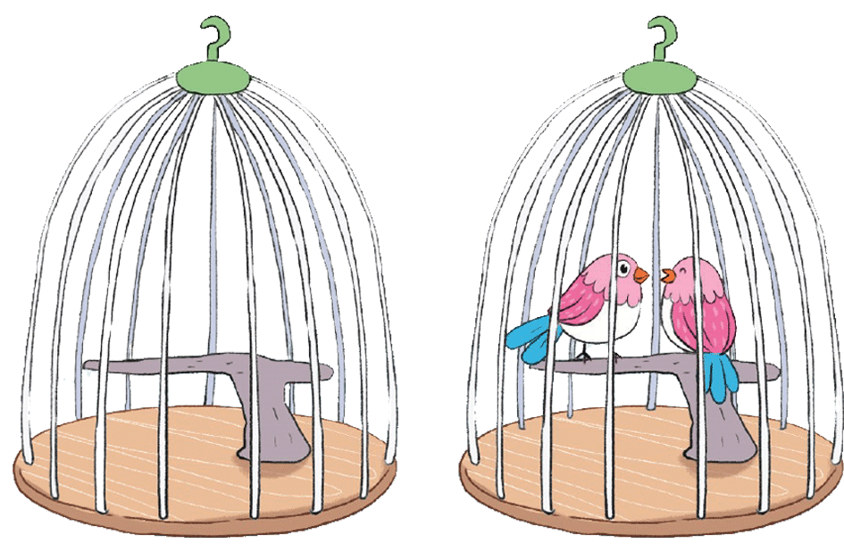
Số 0 trong phép cộng
b)
0
+
2
=
2
?

Slide 14


Slide 15









1
Tính nhẩm
0 + 4 = 4
2 + 3 = 5
3 + 3 = 6
3 + 1 = 4
0 + 5 = 5
4 + 2 = 6
2 + 2 = 4
1 + 4 = 5
6 + 0 = 6
Notes:
Bấm vào các loại hoa quả

Slide 16

2
Số?
+ | 6 | 5 | 4 | 3 | 2 | 1 | 0
 | 1 | 2 | 3 | 4 | 5 | 6 | 7
 | ? | ? | ? | ? | ? | ? | ?
7
7
7
7
7
7
7
Notes:
Bấm vào các loại phương tiện

Slide 17
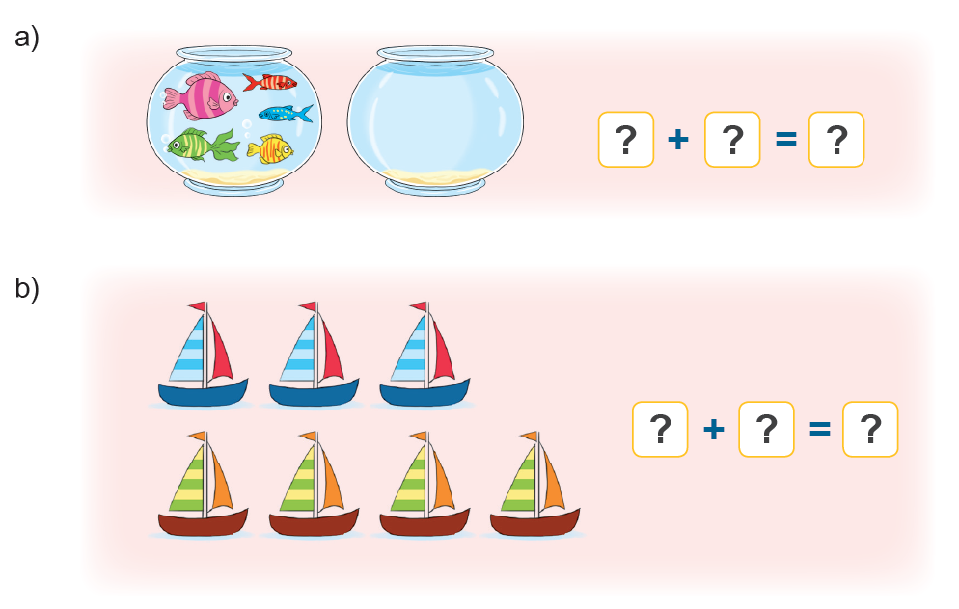
3
Số?
a)
b)

Slide 18



a)
5
+
0
=
5
?
?
?

Slide 19


b)
3
+
4
=
7
?
?
?

Slide 20
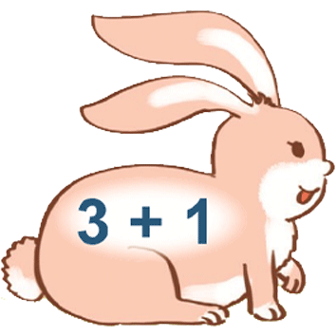
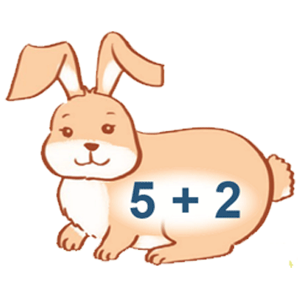
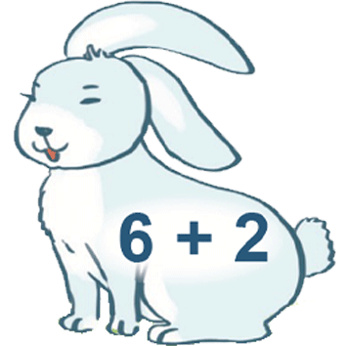

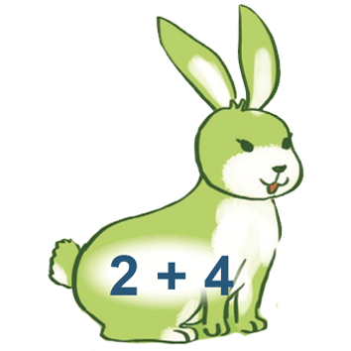
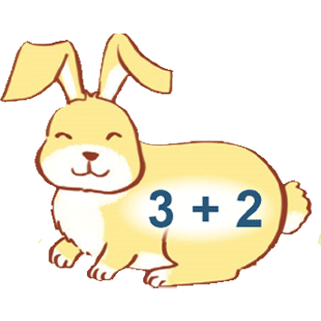
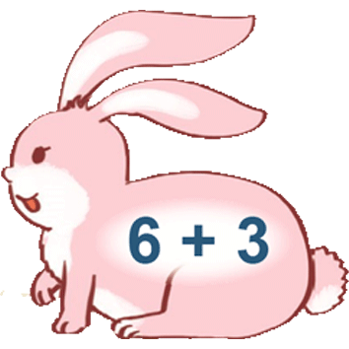
4
Tìm chuồng cho Thỏ
Z
4
5
6
7
8
9
Notes:
Bấm vào con thỏ

Slide 21


Slide 22


6 + 0 = ?
A. 6
B. 5
C. 4
Notes:
Bấm bông hoa quay về

Slide 23
0 + 9 = ?
A. 9
B. 8
C. 7

Slide 24
5 + 3 = ?
A. 6
B. 7
C. 8

Slide 25




